Slide 1
Teorie sebeobrany

Slide 2
Struktura předmětu
Definice sebeobrany
Kategorizace sebeobrany, složky sebeobrany, mezioborové vztahy
Pojetí sebeobrany v úpolových sportech a bojových uměních
Především japonská bojová umění (se kterými máte zkušenost)
Vývoj teorie sebeobrany v Česku
Ve 20. století: od džúdžucu, přes branu, sindefendologii…
Aktuální teorie sebeobrany
Teorie vybraných systémů: RBSD, S.P.E.A.R., KFM, …

Slide 3
Struktura předmětu
Cyklus konfliktu
Podmínky tréninku
Posouzení hrozby
Taktické zásady
Základní faktory střetnutí
Načasování obrany
Fáze obrany
Výcvik v sebeobraně
Aktuální teorie sebeobrany
Teorie vybraných systémů: RBSD, S.P.E.A.R., KFM, …

Slide 4
Patří vzdělávání sebeobrany na vysokou školu?
Co očekáváme?
Co můžeme očekávat
Co chceme dělat?
Co můžeme dělat?

Slide 5
Od výcviku založeném na víře přes zkušenost k důkazům

Slide 6
Úvod prezentace a její cíle
Je zde velké množství různých systémů výcviku, odlišují se
Pohybovými vzorci
Taktikou
Technickými prostředky
…
Zajímá nás obecný přístup systému k informacím, širší filozofický rámec výcviku a interakce systému, instruktora a studentů

Slide 7
Interakce systém – instruktor – student
systém
Jednotlivé prvky
Vztahy mezi prvky
instruktor
Vzdělání v systému
Zvnitřnění systému
student
Možnost přijmout informaci
Schopnost přijmout informaci
Osobnostní předpoklady
Podmínky organizace
Příležitost k uplatnění informace

Slide 8
Evoluce filozofického rámce výcviku
V prehistorii nepřemýšlíme o výcviku. Přežití bylo založené na osobní zkušenosti (i náhodě)
Výcvik založený na víře
zejména v kulturách s vertikální sociální strukturou. Informace předává formálně stanovená osoba, dědic.
Výcvik založený na zkušenosti
v otevřenějších kulturách, informace předává nejzkušenější osoba bez ohledu na původ
Výcvik založený na důkazech
Současný trend a potřeba v demokratické společnosti

Slide 9
Výcvik založený na víře
víra
zkušenost
důkaz

Slide 10
Výcvik založený na zkušenosti
zkušenost
víra
důkaz

Slide 11
Komponenty výcviku
Teoretická příprava
Kondiční příprava
Technická příprava
Praktická aplikace
Řešení modelových situací
hraní rolí, přehrávání scénářů zasazených v širším kontextu
rozvoj řízení stresu
možnost mnoha alternativních řešení
rozvíjení schopnosti pozorovat, orientovat se, rozhodnout se a konat

Slide 12
Výcvik založený na vědeckých důkazech
důkaz
zkušenost
víra

Slide 13
Interakční schéma systém – instruktor – student z pohledu filozofie výcviku
systém
Založený na vědeckých důkazech
instruktor
Vzdělání podpořené osobní zkušeností
student
Víra ve vzdělání podpořené osobní zkušeností

Slide 14
Vývoj teorie sebeobrany v Česku do 2. sv.v.
Sokolský zápas a šerm – byli blízko k sebeobraně, ne však sebeobranou
1907-1910 – džúdžucu/džúdó (F. Smotlacha, Vysokoškolský sport Praha)
1936 - Československý svaz Jiu-Jitsu
VARY, E. Jiu-jitsu. Umění japonské sebeobrany a tělesného zocelení. Praha : SFINX, 1919.
VARY, E., JAHELKA, J. Jiu – jitsu. Umění japonské sebeobrany a tělesného zocelení. Box. Praha : SFINX, 1921.
MIKOLÁŠEK, V. Jiu – jitsu. Khiha pro ty, kdož se chtějí státi nepřemožitelnými. Brno : Moravské nakladatelství, 1932.
ZÁBOJ, O. Úpoly. Tělesná výchova mládeže. 1937, ročník 8, č. 2.
MNO Boj zblízka. Sebeobrana. Praha : Ministerstvo národní obrany, 1938.

Slide 15
Vývoj teorie sebeobrany v Česku po 2. sv.v.
V poválečných letech počátek rozlišování džúdžucu (=sebeobrana) a džúdó (=sportovní zápas)
Šíma a Krákora – teorie tří stupňů bolesti
Vyčlenění sebeobrany jako samostatné třídy v sokolské soustavě:
Úpoly
Odpory, přetlaky, přetahy
Zvedání a nošení břemen
Potyky a zápas
Rohování
Sebeobrana
Šerm
Končířem
Šavlí
Kordem
ŠÍMA, F., KRÁKORA, B. Džiu – džitsu. Praha : Jaroslav Tožička, 1944
SLÍPKA, H., J. Umíte se bránit? Zápas jiu – jitsu. Praha : YMCA, 1947
MRÁČEK, V. Jiu – jitsu : Sebeobrana. Část I. Plzěň : Západočeská oblast Junáka, 1947
JIRSÁK, Z., KUKLA, J., ŠERÝ, V. Cvičení úpolnická a šerm. Příručka pro cvičitele 7. díl. Praha : Tělocvičná jednota Sokol, 1948

Slide 16
Vývoj teorie sebeobrany v Česku po 2. sv.v.
Publikace podle zaměření na specifickou cílovou skupinu:
populárně naučné – určené pro laickou veřejnost
odborně profesní – určené pro odborníky v různých oblastech (policie, armáda aj.)
pedagogické – určené pro vzdělávání učitelů škol různých stupňů
Publikace podle prostředků, kterými byly cíle výcviku sebeobrany naplňovány:
aplikace konkrétního úpolového sportu do sebeobrany
kombinace různých úpolových sportů do sebeobrany
vytváření vlastního sebeobranného systému

Slide 17
Vývoj teorie sebeobrany v Česku po 2. sv.v.
Aplikace konkrétního úpolového sportu do sebeobrany
Pojem sebeobrana byl i díky této literatuře chápan širokou veřejností jakou soustava džudistických chvatů nebo triků
Zrůbek (1946), Mráček (1947), Matras (1956, 1957a, 1957b, 1957c, 1958, 1959, 1965, 1968), Šíma, Krákora (1957), Lebeda (1961, 1979, 1984), Lorenz, Kitayama (1963), Mašín, Zrůbek (1966), Mašin, Tůma (1969)

Slide 18
Vývoj teorie sebeobrany v Česku po 2. sv.v.
Kombinace různých úpolových sportů do sebeobrany
Levský (1966, 1968, 1969, 1970) – džúdó, sambo, karate
Náchodský a Honzík (1987), Z. Náchodský (1992, 1993, 2006) – osobní i profesní sebeobrana, právní, taktické, technické a psychologické stránky sebeobrany
I. Fojtík (1984, 1990, 1994,...) – kompilace, zaměření pro TV
Zelenaj (1992, 1993), Konečný (2000), Mádl (2000), Polák (1995, 2005), Novák (2007), Vágner, (2008), Havel (1995), Cibulka a Schovanec (1999, 2000)

Slide 19
Vývoj teorie sebeobrany v Česku po 2. sv.v.
vytváření vlastního sebeobranného systému
Novák, Špička, 1966, 1973, Špička, Novák, 1969, 1971, Müller, Belšán, Špička, Novák, 1973, Jindřich, Müller, 1980
„úpolové sporty jsou pro přípravu k sebeobraně nevhodné a to z taktických i technických důvodů“
Československá škola karate (české karate)
1971 – brana
1980 alogodika
teoretická i praktická nauka o řešení úkorných situací. Úkorná situace je přechodný anebo trvalý stav, ve kterém vzniká nebo trvá nějaká újma bytí

Slide 20
Vývoj teorie sebeobrany v Česku po 2. sv.v. (Špička, Novák)
Úkorné situace
Kolizní (interakce cílů jednoho subjektu)
Konfliktní (interakce cílů dvou, nebo více subjektů)
Alogodika
sopnologie
technodika
magiologie
sindefendologie – nauka o sebeobraně
batalagologie – nauka o bojových akcích
sinprotektologie – nauka o sebeochraně

Slide 21
Vývoj teorie sebeobrany v Česku po 2. sv.v. (Špička, Novák)
Pokud v interakci jednotlivce s ostatními lidmi nemohou být cíle jednotlivců splněny současně, vytvářejí:
situace konfliktní
situace disputativní, při řešení není nutné použít násilí,
situace, při jejichž řešení je nutné použít násilí :
situace sebeochranné - nevyžadují použití krajních forem násilí)
situace sebeobranné - u nichž jsou cíle jedince - obránce - natolik eticky a společensky závažné, že to ospravedlňuje použití krajních forem násilí

Slide 22
Vývoj teorie sebeobrany v Česku po 2. sv.v. (Špička, Novák)
Principy obrany v sindefendologii
Princip práva na obranu
Princip spolehlivosti obrany
Princip odpovědnosti útočníka
teorie boje každý bojový (úpolový) systém používá jednu ze čtyřech teorií obrany:
kvazisignální
multisignální (http://www.skola-sebeobrany.cz)
monosignální
antisignální (Antisignální bojovník vítězí ne spočinutím na technických a taktických prostředcích sebeobrany, nýbrž naprostou disformací sebe: když je naprosto nezávislý na nebytí smrti a bytí života, v mžiku totální antisignální identifikace antisignálního subjektu a antisignální emerse soupeře, v mžiku frikcemi nebrzděného výtrysku (naprosto sonomní) antisignální energie.)

Slide 23
Vývoj teorie sebeobrany v Česku po 2. sv.v. (Špička, Novák)
Sebeobranné situace:
Střetný boj (oba bojující považují situaci za sebeobrannou)
Přepad
přepad ze zálohy (soupeř neví o obráncově přítomnosti)
situační přepad (soupeř ví o obráncově přítomnosti, situaci však nepovažuje za sebeobrannou)
Výcvik v sebeobraně
minimalistický (získání převahy nad laikem)
maximalistický (získání převahy nad odborníkem)

Slide 24
Vývoj teorie sebeobrany v Česku po 2. sv.v. (Špička, Novák)
Výhrady
Nedostatečná zkušenostní východiska
Nedostatečný (žádný) výzkum jiných teorií sebeobrany, nebo teorií bojových umění
Složitý systém i terminologie
Systém není životaschopný, v současnosti již není živý
Gendrový determinizmus („Je třeba vědět, že Brana je extrémně tvrdá škola sebeobrany, a tudíž jakožto cesta k sebeobraně pro ženy nemožná. Pro účinné a spolehlivé řešení sebeobranných situací žena nemá postačující odolnost tělesnou, a už vůbec ne psychickou, a z její přirozenosti plyne, že ji ani nemůže získat.“)
Vykazují některé znaky sektářství (klub Alogodos)

Slide 25
Teorie sebeobrany: džúdó
Vzniklo jako eklektický systém reagující na aktuální požadavky v Japonsku na konci 19. století
Cíle
renšindó – tělesná výchova, fyzický rozvoj
šušinhó – mravní výchova, psychický rozvoj
šóbuhó – branná výchova, sebeobrana

Slide 26
Teorie sebeobrany: džúdó
Technická východiska
Pečlivý výběr a vývoj efektivních technik
Údery, hody, znehybnění
Každý fyzický trénink má být utilitární
Údery a kopy jako „zdravotní gymnastika“ v Seirjoku zenjó kjokumin taiku no kata
Preference boje v postoji (ne na zemi)
První džudisté na zemi prohrávali, stejné preference jsou i v současných pravidlech džúdó
Nácvik musí probíhat prostřednictvím volného boje
Randori vs kata
Úprava cvičebního úboru směrem k západní módě
Úprava (prodloužení) kalhot a rukávů

Slide 27
Teorie sebeobrany: džúdó
Seirjoku zenjó kjokumin taiku no kata
tandoku renšú, samostatná cvičení bez partnera
sotai renšú, cvičení s partnerem
kime šiki, rychlost a rozhodnost pohybu
džú šiki, uvolněnost a přizpůsobivost pohybu

Slide 28
Teorie sebeobrany: džúdó
Šinken šobu no kata
Kime no kata (obrana proti úchopům, úderům, kopům, noži a meči)
Idori
Tači dori
Gošin džucu no kata (1956, obrana proti úchopům, úderům, kopům, noži, tyči, pistoli)
Tóšu no bu
Buki no bu
Z didaktického hlediska se pracuje ve tří vzdálenostech:
Kontaktní (úchopy)
Krátká (údery, kopy)
Dlouhá (zbraně)

Slide 29
Teorie sebeobrany: karate
Nemá samostatně rozvinutou teorii sebeobrany, historicky nemělo jiný cíl
V současnosti je známých mnoho různých škol, které se i v teorii liší
Z historických důvodů se preferuje vítězství jediným úderem (tj. technikou)
Části těla jsou zbraní

Slide 30
Teorie sebeobrany: aikidó
Aikidó nevzniklo jako sebeobranný systém
Principy pohybu a taktiky je možné aplikovat v sebeobraně, je však těžké vyčlenit je od jiných principů:
Centralizace (sebe sama i vzhledem k partnerovi)
Aktivita (neustálý pohyb, nečeká se na útok)
Práce s principy kjó a džicu (především pomocí atemi)
Práce s jednotlivcem, jako se skupinou útočníků
Orenai te – princip neohnutelné paže
…

Slide 31
Taktické principy v japonských bojových uměních
Súki
Šikaku
Bojové umění jako heihó
Omote/ura
Sen (iniciativa)
Sen no sen: obrana (útok je již dokonán) - protiútok
Go no sen: protiútok (obrana v průběhu útoku)
Sen sen no sen: útok (obrana v době iniciace útoku)

Slide 32
Některé populární rozdíly sportovního boje a boje k přežití
Možnost použití různých zbraní
Možnost více útočníků
Nejsou zde známá pravidla boje
Oblečení neumožňuje optimální pohyb
Nikdo se nezajímá o zdraví aktérů
Nikdo se nezajímá o stav před útokem
Možnost ovlivnění alkoholem, drogami, změnami chování vlivem duševní choroby, či poruchy
Protivník (jeho technika, taktika, atd.) je neznámá
Není známé místo, ani čas útoku
Není možné vzdát se
Boj začíná náhle, bez přípravy

Slide 33
Definice sebeobrany
Nemáme ustálenou definici sebeobrany
V různých kulturách může být chápána rozdílně
Sebeobrana, sebeochrana, nutná obrana
Self-defense, Self-protection, Self-preservation
Není známá žádná syntetická teorie sebeobrany, můžeme sledovat různé systémy, metody

Slide 34
Definice sebeobrany
příprava na obranu (trénink)
proces obrany (výkon)
konkrétní obranná činnost (výsledek)

Slide 35
Některé z vlivných systémů sebeobrany
Faktory získání vlivu:
Efektivita, funkčnost systémů a všech (většiny) jeho prvků
Marketing
Marketing produktu samotného
Marketing instruktora, zakladatele
Marketing následných produktů
Politické rozhodnutí
Atd.

Slide 36
Evoluční princip systémů sebeobrany
Systémy sebeobrany se chovají jako živé organizmy, sledujeme jejich:
Vznik a raný vývoj
Rozmnožování (vznik nových klubů, poboček, …)
Expanze
Vytlačování jiných systémů (druhová dominance)
Přizpůsobování novým podmínkám (např. v jiných kulturách)
Mutace (vznik nových forem)
Zánik některých mutací (nebo i všech)
Míchání systémů (tj. „mezidruhové“ rozmnožování)
Atd.

Slide 37
Výběr sebeobranného systému
Jaká je podstata násilné konfrontace?
Psychologická
Fyzická
Kontextuální
Prostředí
…
Kdo je možnou obětí útoku?
Jsem to i já?
Kdo je útočník?

Slide 38
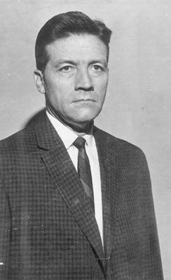
Cyklus O.O.D.A.
John Boyd (1927-1997)
Voják, pilot US Air Force
Východiska (pdf):
Všechny informace můžeme sledovat v cyklické interakci s prostředím
Gödelova teoréma nekompletnosti: žádný logický model není kompletní a vyžaduje redefinici podle aktuálního pozorování
Heisenbergův princip neurčitosti: schopnost přesného pozorování reality je omezená
Druhý termodynamický zákon: entropie každého uzavřeného systému roste
O.O.D.A Loop:
Observe
Orient
Decide
Act

Slide 39
Cyklus O.O.D.A.
John Boyd (1927-1997)
Observe
Pozorovat (percepční fáze, vjemy)
Orient
Orientovat se (fáze analýzy a evaluace)
Decide
Rozhodnout se (fáze formulace strategie)
Act
Konat (fáze iniciace pohybu)

Slide 40
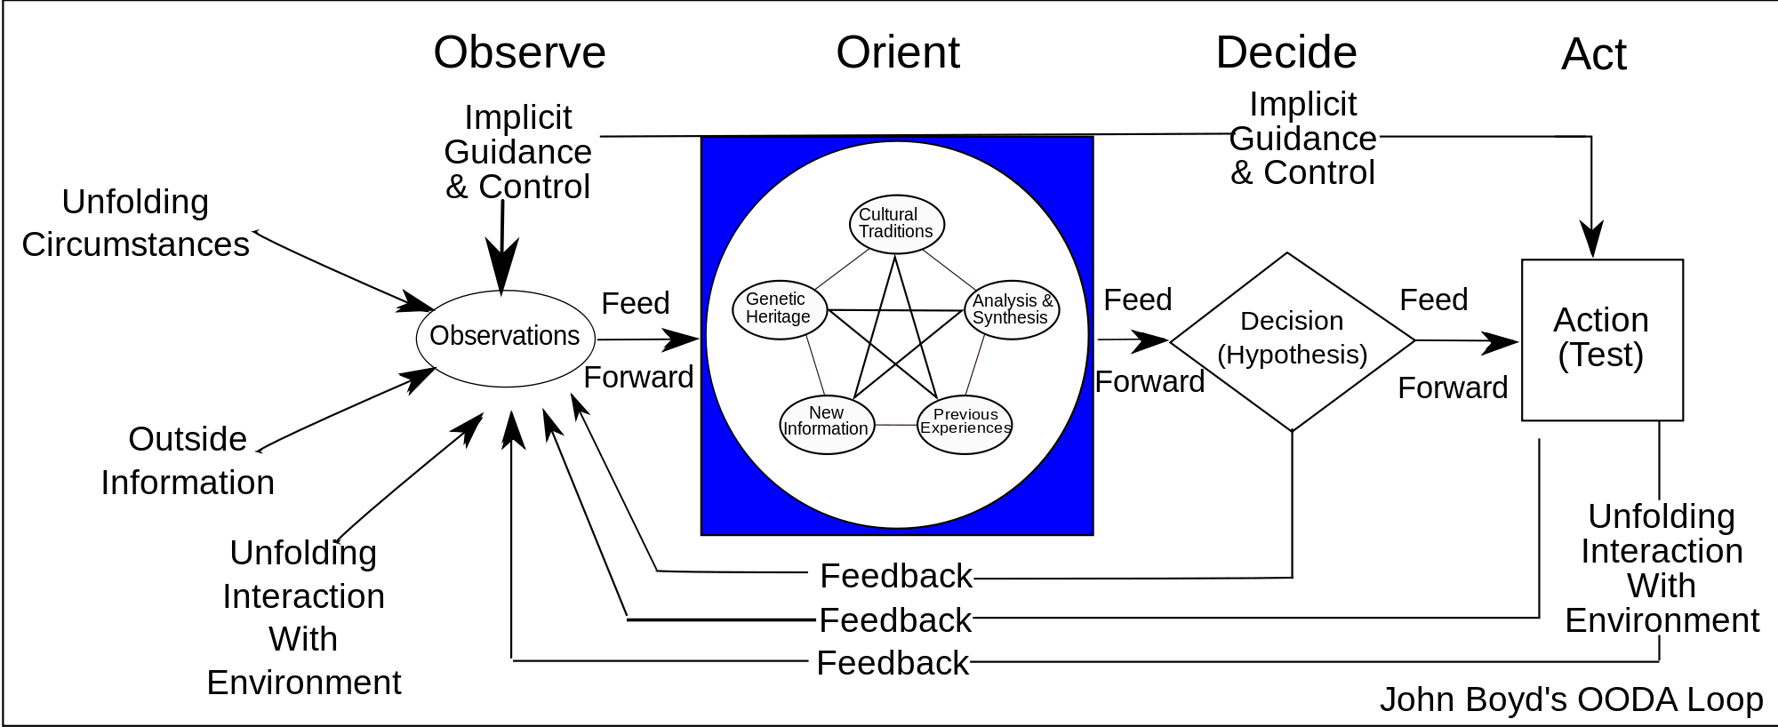
Cyklus O.O.D.A.

Slide 41
Vliv stresové reakce ve fázích O.O.D.A.
Fáze percepce
Oslabená pozornost
Neschopnost vnímat nebezpečí
Fáze analýzy a evaluace
Neschopnost identifikovat nebezpečí
Špatná interpretace stupně nebezpečí
Fáze formulace strategie
Špatná formulace vlivem nedostatečného výcviku a zkušeností
Fáze iniciace pohybu
Neschopnost pohybu (freeze)

Slide 42
Cyklus konfliktu
Fáze: pre-konflikt konflikt post-konflikt

Slide 43
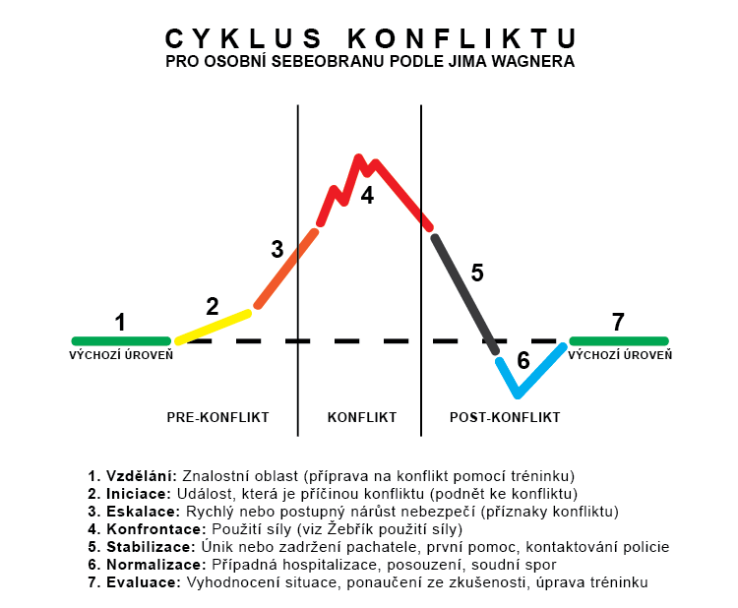

Slide 44
Cyklus konfliktu
Prekonflikt (příklad)
Vzdělání – znalostní doména (příprava pro konflikt)
Iniciace – podnět, který je příčinou konfliktu
Eskalace – zvyšování nebezpečí
Konflikt
Konfrontace - použití síly (tzv. žebřík použití síly)
Postkonflikt
Stabilizace – únik/zadržení útočníka/první pomoc/kontakt s policií
Normalizace – hospitalizace, kontemplace, trestní řízení
Evaluace – poučení se ze zkušeností, pokrok v tréninku

Slide 45
Prekonflikt
Preventivní jednání
Být psychicky i tělesně připraven
Vytvořit podmínky pro případnou obranu
Prostor
Čas
Lidé
Komunikace
Asertivní
Přiměřená situaci
Vnímání možného nebezpečí a jeho eskalace

Slide 46
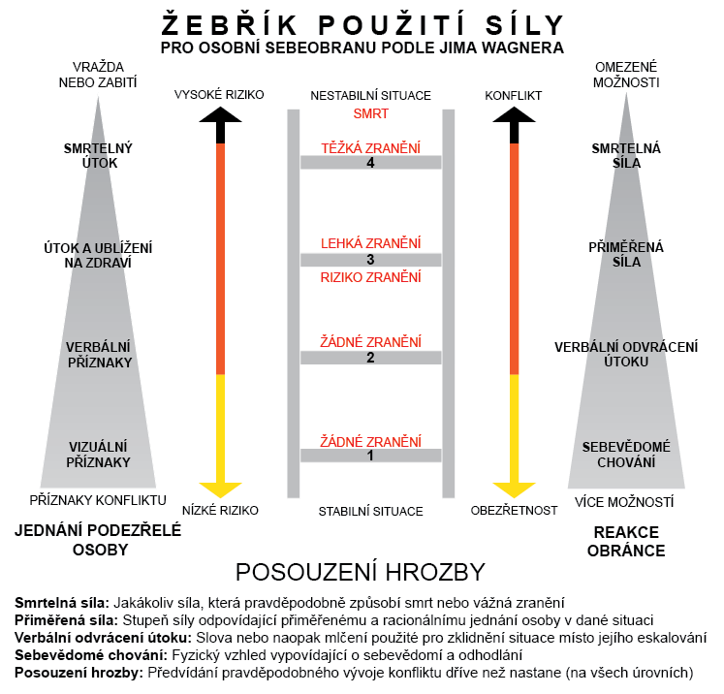

Slide 47
Postkonflikt
Stabilizace
Co považujeme za fyzické vyřešení konfliktu?
Únik
Zadržení útočníka
První pomoc (obránce i útočník)
Kontakt s policií a/nebo dalšími institucemi a jednotlivci (učitel)
Normalizace
Hospitalizace (nepodceňovat i malá/skrytá zranění, i vzhledem k další trestně-právní odpovědnosti)
Kontemplace (vyrovnání se s situací, pomoc psychologa, Bílý kruh bezpečí apod.)
Trestní řízení (výpověď, svědci, důkazný materiál (foto, video)
Evaluace – poučení se ze zkušeností, pokrok v tréninku
Zpětná vazba pro další trénink
Uvědomění si všech podmínek vedoucích k úspěchu/neúspěchu
Uvědomění si možných chyb v prekonfliktní fázi: co dělat, aby se příště ve stejných podmínkách nestala konfliktní

Slide 48
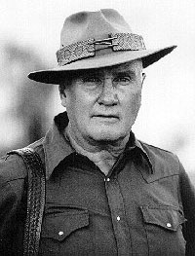
Cooprova barevná škála
Jeff Cooper (http://jeffcooperfoundation.org/news/)
Cooper, Jeff, Principles of Personal Defense, Paladin Press, ISBN 978-0873644976
Bojové stavy – Cooprova barevná škála (color code, states of awareness)
Bílá - Nic netušící, nepřipraven. Pokud budete napadeni v bílém stavu, může vás zachránit jediná věc – neschopnost a nešikovnost útočníka. Jestliže dojde v bílém stavu ke konfrontaci s něčím opravdu zlým, vaše reakce bude silně úleková.
Žlutá - Uvolněný, ale ostražitý. Není přítomné žádné konkrétní nebezpečí, ale váš stav mysli je asi jako: „dnes je ten den, kdy by se mi mohlo přihodit, že se budu muset bránit”. Kdykoliv jste v neznámém prostředí nebo mezi lidmi, které neznáte, měli byste být ve žlutém stavu. V tomto stavu můžete být velmi dlouho.
Oranžová - Cíleně ostražitý. Něco není zcela v pořádku a upoutalo to vaší pozornost. Váš stav mysli se mění na: „možná s NÍM budu muset bojovat“ a soustřeďujete se na konkrétní cíl, který způsobil zvýšení vašeho stavu ostražitosti. Zůstat v oranžovém stavu může být trochu stresující, ale můžete v něm vydržet tak dlouhou dobu, jak potřebujete. Jestliže se prokáže, že nebezpečí nebylo skutečné, přesunete se zpět do žlutého stavu.
Červená – Boj. Červený stav je boj. Vaše mentální spoušť, kterou jste si vytvořili v oranžovém stavu, je stisknuta v okamžiku, kdy dojde k XY a vy přecházíte do boje.

Slide 49
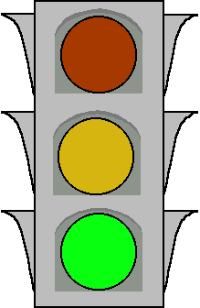
Postup řešení sebeobranné situace – princip semaforu (neplést si s Cooprovou škálou)
STOP – NEBEZPEČÍ
PŘIPRAV SE – BRAŇ SE
BĚŽ - UTEČ

Slide 50
Barevné kódy vyhodnocení rizika (Dimitri)
Zelený kód
Na bezpečném, chráněném místě s přáteli, nebo rodinou
Žlutý kód
Mimo domov s přáteli, ve známém prostředí, přes den
Červený kód
Venku a sám, v neznámém prostoru, na uzavřeném místě, večer, nebo v noci

Slide 51
Podmínky tréninku
Nikdy nemůžeme uvažovat o zobecnění útočníka
Prekonfliktní fáze – verbální faktor, nonverbální faktor
Fáze cvičení – realistický začátek, provedení techniky, smysluplný výsledek
Ponoření (imerse) do konfliktu
Využití scénářů (modelové situace)
Prostor výcviku, vybavení
Instruktor a osoby (herci) podílející se na výcviku

Slide 52
Strategický plán
Hrozby
Trasy
Místa
Čas
Osoby
Zbraně
Produkce
Komunikace
Intoxikace
Vlastní chování a jednání

Slide 53
Vlastní chování a jednání
Pomůže mi někdo?
Bystander efekt *
Existuje rozená oběť?
Jakým způsobem útočník vybírá oběť?
Existuje typické chování oběti? *
Dá se vždy vyhnout útoku? * *
Dá se naučit nebýt obětí?

Slide 54
Posouzení hrozby
Různé druhy násilí
fyzický útok (různé motivy)
loupežné přepadení (hrozba nebo použití násilí)
sexuálně motivovaný útok
znásilnění
šikana
rvačka
stalking (nebezpečné pronásledování)
psychické obtěžování, vydírání
domácí násilí
Brzké posouzení hrozby je předpokladem použití anticipatorní obrany, tj. obrany před tím, než nám někdo ublíží

Slide 55
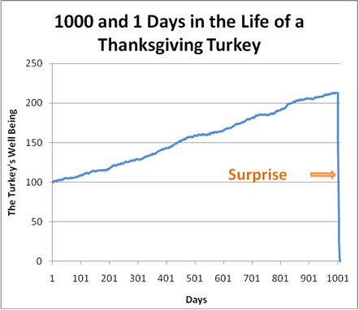
Posouzení hrozby
Nassim Nicholas Taleb (matematik, prognostik)

Slide 56
Posouzení hrozby
Zřídkavé jevy se těžko predikují:
Ti, kteří nikdy nebyli ohrožení, těžko uvěří, že by někdy skutečně mohli být ohroženi
Čím víc je cílová skupina ohroženější, tím víc je ostražitější
Ostražité osoby jsou citlivé vůči známým jevům, mohou však být překvapeni
Rutina je nepřítelem posuzování hrozby (video)

Slide 57
Potenciálně nebezpečné situace
Příklady:
Mnoho lidí v uzavřeném prostoru
Stres v dopravě
Bránění vlastního území
Antagonistické skupiny lidí
Žárlivost
Pracoviště
Opuštěná místa

Slide 58
Okolnosti vedoucí k násilí
Příklady
teritoriální jednání (včetně chování v dopravě), machistické jednání
přetížení způsobené stresem nebo konflikty v rodině nebo na pracovišti
nedostatek tolerance vůči ostatním (např. etnická nebo náboženská intolerance)
chybný úsudek ostatních, předsudky, rasismus
zklamání z očekávání (také v partnerském vztahu)
pocit méněcennosti, nespokojenost
vysoce agresivní potenciál, např. každodenní iritací, frustrací, závistí, vztekem a potřebě ventilovat emoce (funkce záklopky)
vzrůstající sklon k násilí díky sledováním pořadů (TV, video) s násilným obsahem
vytvoření vlastních limitů (např. anti-autoritativní výchova)
zkreslené vnímání díky zneužití drog a alkoholu
řeč těla, která zvyšuje agresivitu (nonverbální komunikace), např. široký postoj, založené paže, ruce v bok
zraněná pýcha a pocit přezírání (urážky, potupa)

Slide 59
Psychologické principy sebeobrany
Ostražitost
Rozhodnost
Agresivita/aktivita
Rychlost
Rozvážnost
Nemilosrdnost
Překvapení

Slide 60
Taktické zásady ve známém bezpečném prostředí (domov)
Funkční světla u vchodů.
Světla se senzorem pohybu před i za domem.
Pokud nikdo není doma,. Používat časovač pro zapnutí rádia a světel.
Kvalitní a bezpečné zámky ve dveřích a oknech.
Instalovaný domovní alarm.
Pokud se stěhujete do nového domu/bytu, vždy vyměnit všechny zámky.
V telefonním záznamníku nepoužívat odkazy na to, kdy/dokdy nebudete doma.
Vždy si ověřte, kdo stojí přede dveřmi před tím, než je otevřete.
Pokud se jedná o zaměstnance elektráren, vodáren, atd. žádejte o zaměstnanecký průkaz (případně si návštěvu ověřte na veřejném telefonním čísle).
Nepouštějte dovnitř cizí lidi.
Měli byste znát sousedy a také to, jestli se na ně můžete v případě nouze obrátit.
Neschovávejte si náhradní klíče na lehce dostupném místě (pod rohožkou).
Nikdy nesdělujte osobní informace (věk, adresa, celé jméno, s kým žijete, atd.) do telefonu, emailu, sociálních sítí.
Zajistěte si v domě únikovou cestu, anebo bezpečnou místnost, kde budete moci přečkat v případě nouze.
Při budování zahrady myslete na to, aby se v ní nedalo schovat.
Schovejte si na vhodném místě bezpečnostní mobil, abyste mohli zavolat policii.

Slide 61
Taktické zásady v neznámém bezpečném prostředí (na ulici)
Vyhýbejte se neznámým skupinkám lidí.
Pokud vás někdo sleduje, nechoďte domů, ale na veřejné místo (nejlépe policejní stanici).
Pohybujte se zpříma, sebevědomě, abyste nebudili dojem lehké oběti.
Nikdy nestopujte.
Za tmy, nebo v nebezpečném prostředí nepoužívejte bankomat.
U cesty se pohybujte v protisměru, abyste viděli, kdo kolem vás projíždí.
Řekněte doma kam jdete, s kým a kdy se pravděpodobně vrátíte.
Nepřetěžujte se mnohými taškami, vaky a jinou batožinou. Ruky musí zůstat volné.
Nikdy nenoste sluchátka.
Za chůze, nebo když stojíte (na ulici, na zastávce), nečtěte.
Tašku, kabelku, atd. noste tak, aby vám nevypadla z ruky, nebylo možné ji vytrhnout.
Pokud se vás neznámý člověk něco ptá, zůstaňte v bezpečné vzdálenosti. Používejte skrytý střeh.
Používejte oblečení (obuv) ve kterých se můžete pohybovat.

Slide 62
Taktické zásady v neznámém bezpečném prostředí (v autě)
Klíčky mějte připravené, když se blížíte k autu.
Rozhlédněte se kolem vašeho auta. Pokud jsou tam podezřelé osoby, raději počkejte, až odejdou.
Před nastoupením zkontrolujte automobil zvenku (zda není poškozený) i zevnitř (zadní sedadla)
Nezastavuje stopařům.
Dveře zamykejte a zavírejte okna.
Udržujte automobil v dobrém technickém stavu.
Parkujte na bezpečných a osvětlených parkovištích.
Na volné sedadlo nepokládejte cennosti. Noste je u sebe, nebo pod sedadlem.

Slide 63
Taktické zásady v neznámém bezpečném prostředí (v dopravním prostředku)
Konverzujte obezřetně. Nikomu neříkejte, kam jedete.
Buďte ostražití u nastupování i vystupování.
Pokud kupujete jízdenku, připravte si přesný obnos.
Pokud je to možné, sedejte si blízko řidiče, nebo u východu.

Slide 64
20 příkázání k neozbrojeného boje Richard Dimitri
Vždy buď ostražitý
Žádné limity nejsou
Nikdy nepředpokládej. Předpoklady jsou matkou všech selhání
Nejdřív poraž nepřítelovu mysl, jeho tělo bude porážku následovat
Nikdy nezkoušej. Zkoušení obsahuje možnost selhání
Dělej věci jednoduše, přímo a efektivně
Přežij za každou cenu – neutralizuj nepřítele všemi prostředky, aby tě nezabil
Čím více potu ve výcviku, tím méně krvi v boji (U.S. NAVY SEALS)
Prohraješ jenom tehdy, pokud skončíš, nebo zemřeš. Neskonči a nezemřeš
Nejsou zde pravidla
Nejlepší obrana je silný útok
Nejlepší útok je silná obrana
Pokud to nejde, změň to
Nauč se zákony svého města
Začni, dělej, ukonči a zmiz
Získej převahu rychlostí
Nedělej nic neužitečné (Musashi)
Drž svoje ego pod kontrolou
Nikdy nenechávej emoce kontrolovat tvoji intuici
Nauč se soucitu a odpouštění

Slide 65
Paretův princip v sebeobraně
Vilfredo Frederico Alfredo Pareto: ekonomické optimum:
80 % důsledků pramení z 20 % příčin
Z pohledu útoků:
80 % útoků pramení z 20 % technik útoků (nejčastější útoky?)
Z pohledu výcviku sebeobrany:
80 % úspěšné sebeobrany pramení z 20 % složek sebeobrany (co rozhoduje o sebeobraně
Z pohledu fází cyklu konfliktu
Z pohledu technik sebeobrany
Z pohledu faktorů střetnutí
Z pohledu fází obrany

Slide 66
Základní faktory střetnutí
Psychologický
Technický
Taktický
Kondiční
Vedlejší faktory (příklady):
Oblečení
obutí
klimatické podmínky
prostorové podmínky
profil terénu
použité zbraně
divácká kulisa
osobnost protivníka

Slide 67
Načasování obrany
Obrana útokem (před útokem)
Preventivní útok
Preemptivní útok
Obrana protiútokem (během útoku)
Obrana následným útokem (obrana po útoku)
Všimněme si soulad s tradiční strategii v bojových uměních
Právní a etické aspekty načasování obrany

Slide 68
Obrana útokem (anticipatorní obrana)
Používá se také v mezinárodním právu
Ochrana státu
Boj proti terorizmu (dokument)
V osobní sebeobraně může nastat konflikt s legalitou
Preventivní útok (obrana)
Předpokládáme, že hrozí nebezpečí
Cílem je znemožnit potenciální útok
Útok potenciálně hrozí
Příklady?
Preemptivní útok (obrana)
Nebezpečí skutečně hrozí
Cílem je znemožnit plánovaný útok
Útok skutečně hrozí
Příklady?

Slide 69
Časová osa činností v sebeobraně

Slide 70
Fáze obrany
Navázání kontaktu
Vytvoření kontrolované situace vstoupením do útoku (spear, shield, pensador, …)
Eliminace útoku a útočníka
Kontrola
Únik
Fyzická kontrola

Slide 71
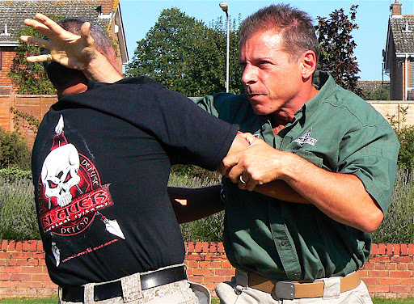
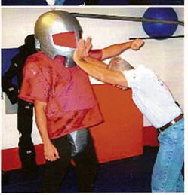
Navázání kontaktu
Lee Morrison: Defining the default position
S.P.E.A.R. flinch (Tony Blauer)
Cow-catcher (Lee Aldridge)

Slide 72
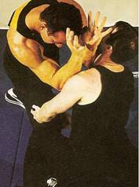
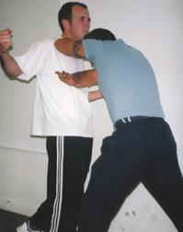
Navázání kontaktu
Lee Morrison: Defining the default position
Dynamic Combat: The shield (Richard Ryan)
Dermot O’Neil

Slide 73
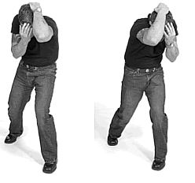
Navázání kontaktu
Lee Morrison: Defining the default position
Crazy Monkey (Rodney King)
Keysi Fighting Method: pensador

Slide 74
Navázání kontaktu
Ve vstoupení do soupeře využíváme přirozené pohybové reakce
Natažené ruce – odtlačování
Pokrčené paže – ochrana
Podmínky
Ochrana těla, zejména vitálních oblastí
Možnost plynulého přechodu do útoku (obrana je útokem)
Ochrana proti různým útokům (údery, úchopy; z různých úhlů; různé síly)
Možnost použití v různých polohách a za různých podmínek

Slide 75
Technické prostředky v sebeobraně
Jaké techniky potřebujeme v sebeobraně?
Richard Dimitri rozlišuje
Nástroje (tool)
Úder, kop, zámek … tedy jakýkoliv spontánně provedený pohyb odpovídající situaci podle taktického záměru s maximlální účinností
Techniky (technique)
Konkrétní, komplexní, specifické odpovědi (obvyklé v tradičních systémech) na specifický útok

Slide 76
Technické prostředky v sebeobraně
Beze zbraně
Se zbraní
Rozdělení technických prostředků je pouze teoretické, v sebeobraně používáme ty prostředky, které jsou vzhledem k situaci nejefektivnější

Slide 77
Techniky beze zbraně
střehy (polohy připravenosti k boji)
změny střehů (přechody mezi polohami připravenosti k boji)
přemístění (suny, kroky, chůze, běh)
úhyby (manévrování tělem)
kryty (bloky proti útočným technikám)
údery (útočné techniky pažemi)
kopy (útočné techniky nohama)
páky (uvedení kloubních spojení do nefyziologických poloh)
úchopy (útok sevřením ruky za části těla nebo oděvu)
objetí (navázání kontaktu sevřením paže nebo paží kolem těla nebo jeho částí)
držení (blokování protivníka tak, že nemůže změnit polohu)
hody (vychýlení s následným pádem protivníka na zem)
pády (pádová technika)
strhy (vychýlení a hod protivníka na zem pomocí vlastního pádu)
podmety (narušení protivníkovi stability podražením nohou s následným pádem)
tlaky (použití částí těla k působení silou na citlivá místa těla protivníka)
kousání (použití stisku zubů ke způsobení bolesti nebo zranění)
trhání (trhání měkkých tkání)
aj.

Slide 78
Techniky se zbraněmi
Úpolové – použití zbraně v přímém kontaktu
připravené (teleskopický obušek, hůl, nůž, boxer, paralyzér aj.)
improvizované (klíče, tužka, hřeben, rtěnka, láhev, sklenice, židle aj.)
Neúpolové – použití zbraně bezkontaktně na větší vzdálenost
nesmrtící (slzný sprej, tekutá střela, taser aj.)
smrtící (krátká střelná zbraň, dlouhá střelná zbraň)

Slide 79
Střeh
účelnost (střeh vyhovuje potřebám situace – viz skrytý, obranný, bojový střeh)
stabilita (střeh je stabilní, hmotnost těla je rovnoměrně rozložena, kolena uvolněně pokrčená)
pohyblivost (střeh umožňuje rychlé změny poloh a přemístění do všech stran)

Slide 80
Střeh
funkčnost (střeh je plně funkční pro navazující obranné i útočné akce)
přirozenost (střeh je pro obránce snadno vykonatelný a přirozený, musí být přizpůsoben jeho individuálním možnostem)
faktor psychologický (střeh dodává obránci jistotu, pocit stability a bezpečí; na útočníka střeh musí působit podle účelu, za kterým ho obránce zvolit – obranný pro deeskalaci násilí, bojový pro zastrašení apod.)

Slide 81
Střeh
Neutrální, přirozený
Není střehem fyzickým, pouze psychologickým.
Obranný (pasivní)
Vychází z přirozených obranných reakcí, jádro pohybu je fylogeneticky dané
Ruce natažené před sebou (odtlačování nebezpečí)
Ruce u sebe, chrání hlavu, krk a hruď
Bojový
Umožňuje bezprostřední aktivní bojovou odpověď, odpovídá sofistikovaným střehům v jednotlivých úpolových systémech
Skrytý
Využívá střech skrytý za indiferentními gesty

Slide 82
Střeh
Podle funkce
skrytý střeh
obranný střeh
bojový střeh
Podle polohy
střeh v postoji
střeh v kleku
střeh v sedu
střeh v lehu

Slide 83
Střeh
Podle laterality
pravý střeh
levý střeh
Podle úrovně
vysoký
střední
nízký

Slide 84
Vzdálenost v sebeobraně
dlouhá vzdálenost
střední vzdálenost
krátká vzdálenost
kontaktní vzdálenost

Slide 85
Vzdálenost v sebeobraně
Doskoková vzdálenost
Se zbraní
Vzdálenost kopů
Je možné použít kopy, ale ne údery
Úderová vzdálenost
Vzdálenost pro dasažení údery (tzv. boxerská vzdálenost)
Úchopová vzdálenost
Vzdálenost pro úchopy, umožňuje použít krátké údery a kopy
Zápasová (grapplingová) vzdálenost
Objetí, boj na zemi

Slide 86
Výhody a nevýhody krátkých vzdáleností
+
Možnost cítit pohyb soupeře (taktilní percepce)
Velká pravděpodobnost, že soupeř neumí bojovat v krátké vzdálenosti
Kontrola nad soupeřovými končetinami
Vitální zóny soupeře jsou lehce dosažitelné
Využití těla soupeře jako štítu u útoku více útočníků
Možná kontrola a odzbrojení útočníka
-
To samé jako výhody – útočník to může také využít
Nebezpečí použití skryté zbraně

Slide 87
Kopy v sebeobraně
+
Dlouhá vzdálenost
Velká síla
Nízké kopy je těžké blokovat (jsou neočekávané a mimo zorné pole)
Umožňují zastavit udírajícího útočníka
-
Delší čas provedení
Přípravný pohyb může být odhalen
Prostředí a oděv nemusí umožňovat použití kopů
Ztráta rovnováhy (stoj na jedné noze)

Slide 88
Údery v sebeobraně
+
Bezpočet možných kombinací a úhlů útoku
Plynulost pohybu
Zvyšují práh bolesti
Zvyšují vnímání vzdálenosti
Zvyšují možnost úhybu a úniku
Umožňují rozvoj strategie
-
Svádějí k útokům na hlavu
Možnost zranění klubů
Neumožňují zasahovat pod pás
Stěží použitelné v boji na zemi, nebo v klinči

Slide 89
Právní aspekty sebeobrany
nutná obrana
krajní nouze
oprávněné použití zbraně

Slide 90
Právní aspekty sebeobrany
§ 28
Krajní nouze
(1) Čin jinak trestný, kterým někdo odvrací nebezpečí přímo hrozící zájmu chráněnému trestním zákonem, není trestným činem.
(2) Nejde o krajní nouzi, jestliže bylo možno toto nebezpečí za daných okolností odvrátit jinak anebo způsobený následek je zřejmě stejně závažný nebo ještě závažnější než ten, který hrozil, anebo byl ten, komu nebezpečí hrozilo, povinen je snášet.
§ 29
Nutná obrana
(1) Čin jinak trestný, kterým někdo odvrací přímo hrozící nebo trvající útok na zájem chráněný trestním zákonem, není trestným činem.
(2) Nejde o nutnou obranu, byla-li obrana zcela zjevně nepřiměřená způsobu útoku.
§ 32
Oprávněné použití zbraně
Trestný čin nespáchá, kdo použije zbraně v mezích stanovených jiným právním předpisem.

Slide 91
Právní aspekty sebeobrany
Podmínky pro jednání v nutné obraně
Někdo (tedy kdokoliv) odvrací útok člověka.
Jedná se o útok na zájem chráněný trestním zákonem.
Útok přímo hrozí nebo trvá.
Obrana není zcela zjevně nepřiměřená způsobu útoku.
útok můžeme odvracet holýma rukama, použitím předmětu, anebo také zvířete
obrana proti útočníkovi může směřovat přímo nebo nepřímo (např. odvrácení útoku zničením nástroje, jehož útočník k útoku použil)
obrana musí směřovat proti útočníkovi
je-li však útočníků více, může obrana směřovat proti kterémukoliv z nich, nikoliv jen proti hlavnímu útočníkovi
každý je oprávněn odvrátit útok, i když sám útokem dotčen není, neboť k nutné obraně je oprávněn kdokoliv; nutnou obranou lze tedy hájit nejen zájmy vlastní, ale i zájmy jiného (tzv. pomoc v nutné obraně)

Slide 92
Nutná obrana

Slide 93
Výcvik sebeobrany
Jak dlouho trvá naučit se sebeobranu?

Slide 94
Příprava bojovníka
Cíle přípravy:
Připravit mentálně i fyzicky bojovníka pro boj
Udržet bojovníka mentálně i fyzicky fit v boji
Zachovat bojovníka mentálně i fyzicky fit po boji

Slide 95
Fáze výcviku (Miller)
Dlouho před možným útokem
Poznatky o legitimitě boje, morálka, sociální normy, …
Před útokem
Prevence, chování, znalost prostředí (vnějšího i vnitřního), komunikace, …
Operativní podmiňování
Technická a kondiční příprava, odpovědi na fyziký útok
Prolomení ledu
Psychologická příprava, zlatý okamžik, killer instinct, predator thinking
Boj
Sparring, cvičný boj, modelové situace
Po boji
První pomoc, odpovědnost (právní, morální, …), emoce, …

Slide 96
Psychologická příprava
Přístupy:
Nepřímý (implicitní)
Vždy se u nácviku technik, modelů, atd. implicitně připravujeme i psychicky
Psychická příprava je vedlejším (a žádoucím) efektem drilování
Přímý (explicitní)
Psychologická příprava je záměrná (intencionální)
Stanovuje cíle psychologické přípravy
Využívá přímé metody psychologické přípravy
Vyhodnocuje výsledky psychologické přípravy

Slide 97
Implicitní psychologická příprava
Benefity fyzického cvičení pro psychologickou přípravu:
Zvýšené sebevědomí/důvěra v sebe sama
Zvýšená psychická odolnost vůči stresu
Zvýšená tolerance vůči bolesti
Menší nebezpečí vzniku zranění (i subjektivně vnímané)
Stabilnější/pozitivnější nálada

Slide 98
Bojová připravenost
Vzrušení
Bojové vzrušení je fyzický a psychický stav spojený se stresovou reakcí (FxFxF):
Fight (boj)
Flight (únik)
Freeze (znehybnění, zamrznutí)
Vzrušení
Primární (před akcí, její očekávání, v prekonfliktu)
Sekundární; je to v akci výsledek:
Pocitu nedostatečné připravenosti
Obavy z nebezpečí
Strachu ze selhání
Strachu, ze zklamání druhých (kolegů, blízké osoby, přihlížejících…)

Slide 99
Bojová připravenost
Lineární teorie (Drive theory)
Připravenost a výkon vzrůstá lineárně s vzrůstajícím vzrušením
Teorie otočeného U (Yerkes-Dodsnův zákon)
Připravenost a výkon je největší při optimálním vzrušení. Extrémně nízké a extrémně vysoká úroveň vzrušení snižuje připravenost a výkon.

Slide 100
Motorický výkon a srdeční frekvence
Srdeční frekvence je nepřímým způsobem měření vzrušení (míry stresu):
115 zhoršení jemné motoriky
Manipulace se zbraní
Přesné pohyby prstů a rukou
145 zhoršení komplexní motoriky
Složitější úpolové techniky (vyžadující koordinaci více pohybů)
175 selhávání analýzy vjemů
Selektivní slepota a hluchota
Selhávání kognitivních procesů
Fatální zvýšení reakčního času
Hypervigilance, hyperexcitace

Slide 101
Optimalizace výkonu v sebeobraně
Flow (M. Czikszentmihaly) – duševní stav ponoření do činnosti, plné koncentrace a úspěchu
Sloučení myšlenek s akcí
Myšlení a činnost ve stejném okamžiku
Pocit spojení sebe sama s úkolem
Soustředěná pozornost
Vnímání pouze těch vjemů, které jsou potřebné k řešení úkolu
Podvědomí obsahuje pouze relevantní myšlenky
Pocit plné kontroly
Pocit plynulé kontroly nad sebou i okolím
Plná sebedůvěra (ne však pocit nesmrtelnosti)
Pocit jasných požadavků
Rozhodování je lehké
Rozhodnutí jsou jasné, koherentní, neodporují si
Spokojenost s sebou samým

Slide 102
Optimalizace výkonu v sebeobraně
O-ZONE
Optimal Zone of Natural Excelence
Míra bojové připravenosti je individuální a závisí od mnoha proměnných
Některé nelze ovlivnit (vrozené)
Některé lze ovlivnit správným tréninkem

Slide 103
Situace vyžadující zvýšenou aktivaci
Některé situace vyžadují zvýšenou aktivaci, aby bylo dosaženo optimálního výkonu
Probuzení z hlubokého spánku
Únava z dlouhé akce
Znudění z dlouhé akce
Každodenní rutina, když se nic neděje
Nepředpokládaný zvrat průběhu akce

Slide 104
Aktivační metody
Rozcvička, tělesná cvičení
Selektivní asociace (ovlivnění druhými osobami)
Startovací slova (síla, akce, jedeš, …)
Startovací představy
Představy optimální odpovědi
Představy optimální připravenosti
Soustředění
Emocionální transformace (např. hněvu)
Hudba

Slide 105
Stres / emoční vypětí
Stres
je nespecifická reakce organismu na zátěžové vlivy
Stresory
Jsou situace, které spouštějí fyzické a emoční reakce
Stresové reakce
Jsou fyzické a emoční reakce na tyto (stresory) situace

Slide 106
Stresové situace
Znaky:
Rychlý průběh událostí
Chaotický, nepředvídatelný průběh událostí (nelineární dynamika)
Události, které jsou od jistého okamžiku nevratné
Události, ve kterých lze lehko mnoho ztratit (zdraví, život)

Slide 107
Poplachová reakce
Walter g. Cannon (1871-1945)
Fight
Aktivace organizmu - boj
Flight
Aktivace organizmu – únik, útěk
Freeze
Deaktivace organizmu - ustrnutí

Slide 108
Principy odvrácení verbálního útoku (Haden Elgin)
Rozpoznat, že je veden útok
Rozpoznat o jaký druh útoku se jedná
Znát, jaké prostředky použít v obraně
Vědět, jak obranu použít

Slide 109
Typické reakce po úderu (Richard Dimitri)
Vytvoření vzdálenosti (umožňuje získat čas a prostor pro obranu)
Klinč (umožňuje získat pocit kontroly)
Protiúder (instinktivní úder)
Otřes, nebo bezvědomí
Nic („To je vše co umíš?“)

Slide 110
Principy obrany (Richard Dimitri)
Ekonomika pohybu
dostatek energie je klíčový pro přežití
Neukazovat soupeři pohybový záměr
Postoj, pohled, přípravné pohyby, atd. nesmějí prozradit, jakou techniku hodláme použít
Vytvoření příležitosti pro úder a obranu
V různých situacích, v různých scénářích
Primární cíle
Podle vážnosti situace, vitální zóny
Taktilní senzitivita
Cítit a využít soupeřův kontakt

Slide 111
Vybrané sebeobranné systémy a osobnosti
Reality Based (Personal Protection) System – Jim Wagner
S.P.E.A.R. system – Tony Blauer
Keysi fighting method – Justo Diegues Serrano, Andy Norman
Krav maga – Imi Sde-Or
ISR Matrix – Luis Gutierrez
C.S.P.T. – Demi Barbito
T.C.S. Knife Concept, S.D.S. Selfdefense - Peter Weckauf
Suarez International – Gabe Suarez
Dynamic Combat – Richard Ryan
Senshido – Richard Dimitri
Shivworks
Urban Combatives – Lee Morrison
FAST Defense – Bill Kipp
Geoff Thompson
Bruce K. Siddle
Jeff Cooper
Dave Grossman (Killology Research Group, Warrior Science Group)
Hand-to-Hand (H2H, HTH)
Defendu - W. E. Fairbairn
FISFO
BlitzDefence
Contemporary fighting arts - Sammy Franco
Crazy Monkey Defense - Rodney King
MCS MUSADO Saishokido
Kapap - Avi Nardia
Comprehensive Fighting Systems (COMFIST) - Chad McBroom
Tactical Self Defence (TSD) - Norm Bettencourt

Slide 112
Studijní materiály
Původní české práce o sebeobraně
Dostupné překlady o sebeobraně
Relevantní elektronické zdroje (zejména k systémům a osobnostem sebeobrany)
Elportál MU

